Slide 1



Farm Reality Simulator
Мультиплатформенная игра-симулятор сельскохозяйственной экономики на полях.
Команда стартап-проекта:
Кирьяк В. С.
Петров А. В.
Спирин Э. Э.
Вильмицкин А. Г.
Кузбасский государственный аграрный университет.

Slide 2
Актуальность проекта
Для аграрных вузов:
Требования образовательных стандартов, использовать в учебном процессе активные и интерактивные методы
Для инвесторов:
Возможность интеграции в игровой процесс рекламы сельскохозяйственной продукции
Возможность интеграции нативной рекламы разнообразных товаров и услуг в интерфейс
Рост интереса к теме сельского хозяйства в России
Тренды рынка игр:
Рост интереса к мобильным играм во всём мире
Мультиплатформенность позволит ещё увеличить охват аудитории

Slide 3



Проблема
Вуз – мало интерактивных методик преподавания
Преподаватели – низкая вовлеченность студентов
Студенты – нет интереса, скучно, однообразность обучения
Цель:
Разработка игры в которой будет возможность как проявить свои знания, так и приобрести знания в лёгкой игровой форме из таких дисциплин как:
Экономика АПК
Организация предпринимательской деятельности в АПК
Растениеводство
Экономика предприятий
Почвоведение
Поэтому проект можно будет использовать как дополнительный инструмент обучения на разных направлениях специальностей.

Slide 4





Решение
Разработка мультиплатформенная игры-симулятор сельскохозяйственной экономики на полях
Реалистичная экономическая симуляция
Мультиплатформенность
Вариативность
Элемент обучения
Система времени и сезонов

Slide 5


Рынок
Ёмкость рынка
Потенциальная
Фактическая
Сибирский федеральный округ
Доступная
1 тыс. вузов
1,5 тыс. колледжей
120 аграрных вузов
60 аграрных колледжей
10 аграрных вузов
10 аграрных колледжей
2 аграрных вуза
1 аграрный колледж
Около 3 млн. студентов
Около 350 тыс. студентов
Около 8100 студентов
Около 1200 студентов

Slide 6
Конкуренты
Функции | Farm reality simulator | Farming Simulator | Stardew Valley | Farm Together | Internet Cafe Simulator 2 | Startup Company
Реалистичная экономическая симуляция | + | + |  |  | +
Элемент обучения | +
Публикация новостей | + | + | + | + | + | +
Мультиплотформенность | + | + | +
Внутриигровые достижения | + | + | + | + | + | +
Система времени и сезонов | + | + | + | +
Разнообразие геймплея | +

Slide 7



Бизнес-модель
Продажа временной подписки вузам и колледжам, по средствам прямой связи
Интеграция как партнёрской рекламы, так и использование
Playable Ads
При продаже годовой подписки по 15000р за сотню одновременных игровых сессий.
На 12 месяц запуска проекта, он должен начать приносить прибыль.
Игровые интернет платформы

Slide 8

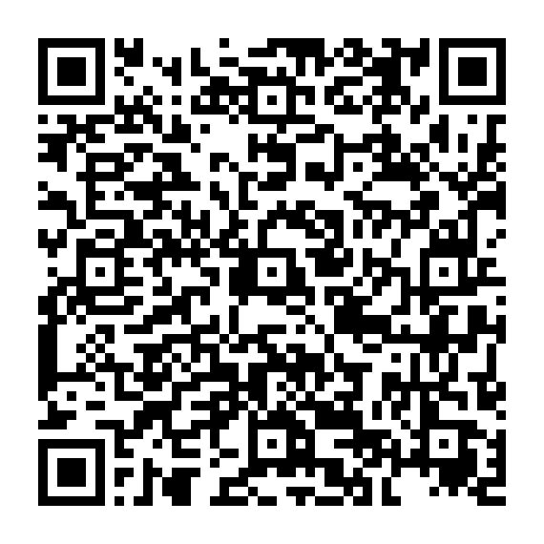

Финансовый план проекта
Расходы:
Затраты на реализация 690 тыс.
Разработчики x3 – 50 тыс./мес.
Гейм дизайнер – 60 тыс./мес.
Сервер от 150 до 200 тыс.
Доп. Курсы - 20 тыс.
Администратор – 20 тыс.
И так далее.
Подробнее в таблице:
Затраты на поддержание 67тыс. Ежемесячно
Разработчики х2 – 40 тыс./мес.
Администратор -20 тыс./мес.
Оплата услуг связи и интернета – 2000 тыс.
И так далее.

Slide 9
Текущие результаты
Концепция
На первом этапе игры, студенты получают возможность в как получать, так и проявлять знания полученные на таких дисциплинах как почвоведение, растениеводство, ботаника.
На втором этапе игры, в геймплей входит сфера экономики, за которую отвечают такие дисциплины как экономика АПК, экономика предприятий, организация предпринимательской деятельности в АПК.
Преподаватели получают возможность, задавать условия прохождения уровней для студентов.
Так же создавать свои уровни.
И собирать статистику по студентам.
Вуз повышает вовлечённость студентов. За счёт повышения интерактивности обучения.
Получает возможность использовать игру не только в обучении, но и в проведении киберспортивных соревнований, как между вузами, так и внутри вуза.

Slide 10

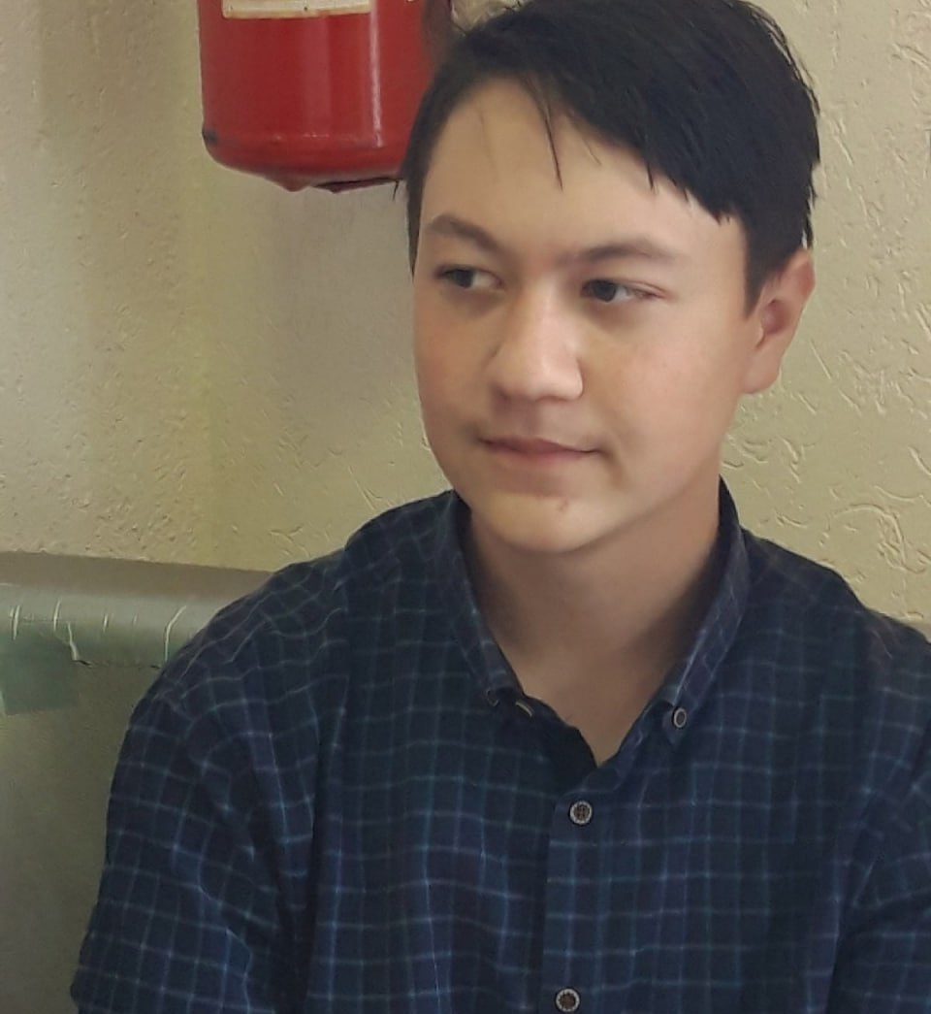

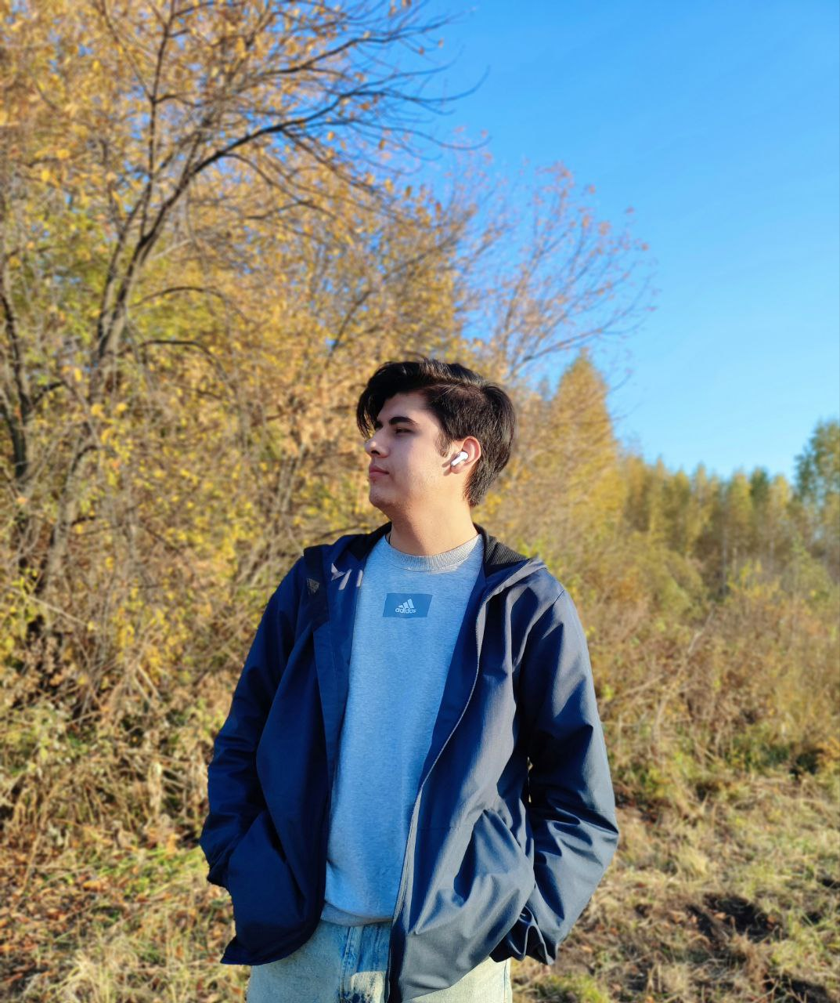

Команда
Кирьяк Владислав Станиславович
Петров Александр Владимирович
Спирин Эрик Эдуардович
Вильмицкин Алексей Гегамович
Лидер
Геймдизайнер
Разработчик
Консультант

Slide 11



Планы развития
Добавление режима “Деловой игры”
Добавление животноводческого комплекса.
Добавление “соревновательного” режима

Slide 12
Контакты
Спасибо за внимание
Сайт
Телефон
email
+7 (953) 067-18-00
vlad-kirya@mail.ru

